Slide 1


Ιστορίες
Ι , ι
Δασκάλα : Ελευθερία Παπαδημητρίου

Slide 2
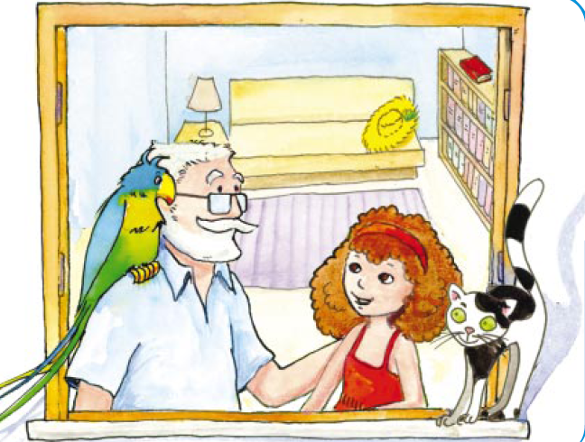
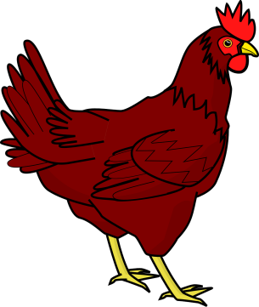
Τι νομίζεις ότι συζητούν ο κύριος με το καπέλο και η Ιωάννα;

Slide 3
Υπάρχουν ζώα στην εικόνα;
παπαγάλος
γάτα

Slide 5
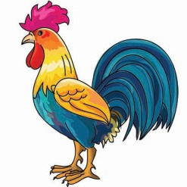
Ποια πράγματα βλέπετε;
λάμπα
καναπές
βιβλίο
καπέλο
χαλί

Slide 6
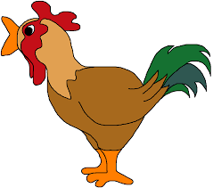
Ποιο γράμμα ίδιο έχουν οι λέξεις ;
βιβλίο
κύριος
χαλί
Ιωάννα

Slide 7
Πώς γράφω Ι ι
ι

Slide 8
κ
κι
τ
τι
π
πι
ι
σι
σ
ν
νι
ρ
ρι

Slide 9
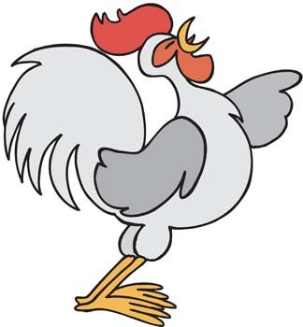
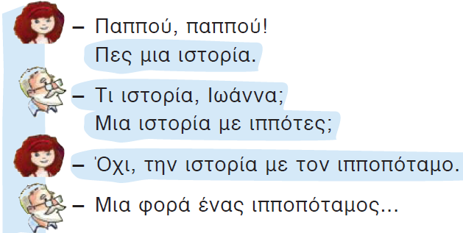
Ακούμε!
Τι λέμε ότι κάνουν;
Ποιοι μιλάνε;
Τι είπαν η Ιωάννα με τον παππού της;
Notes:
Διαβάζω 1^{η} φορά. Ερωτήσεις κατανόησης.

Slide 10

Βρίσκουμε όλα τα Ι ,ι

Slide 11

Βρες και κύκλωσε τις τελείες, τα θαυμαστικά, τα ερωτηματικά και όποιο άλλο σημαδάκι βρεις στο κείμενο!
Notes:
Διαβάζω. Επισημαίνω τα σημεία στίξης.

Slide 12
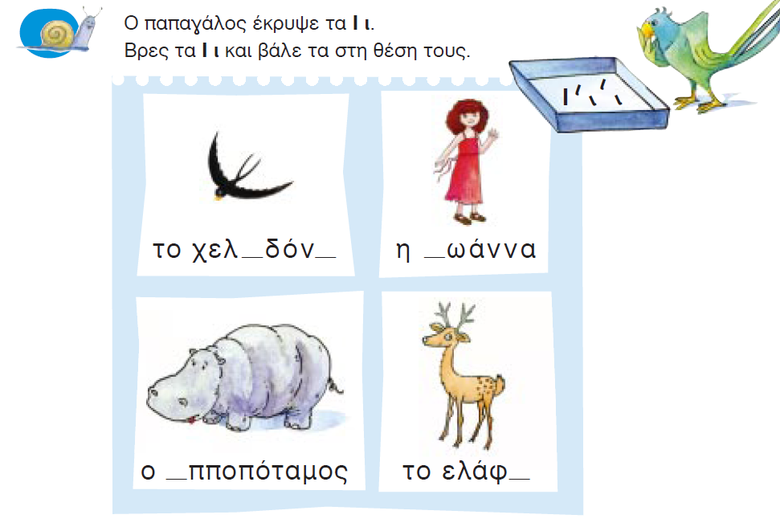
ι
ι
Ι
ι
ι

Slide 13
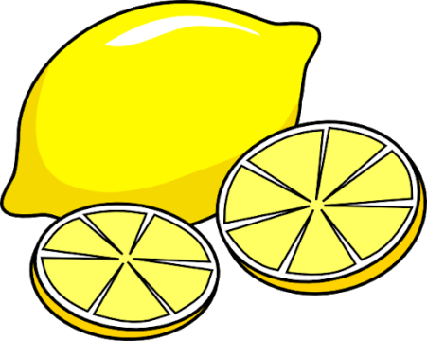


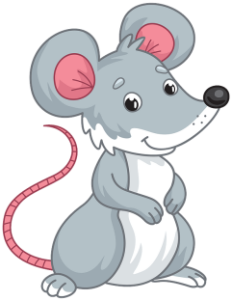
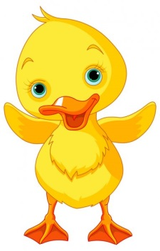


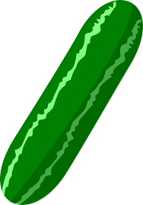
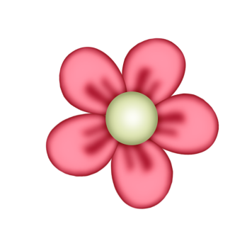
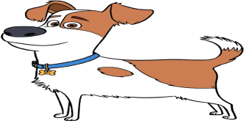


Βλέπω λέξεις που έχουν μπροστά το και στο τέλος -ι

Slide 14
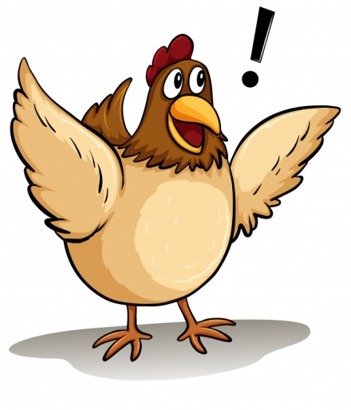
Διαβάζουμε κι βρίσκουμε όπου λέει στ.
πιστόλι
παστέλι
αστέρι
στέμμα
πάστα
στέκα

Slide 15
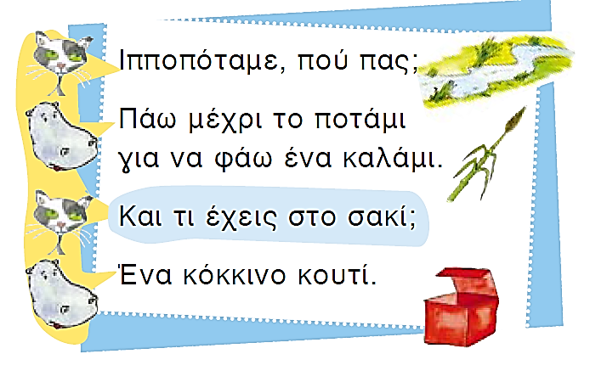

Slide 16
Ιστορίες
Τετράδιο Εργασιών
Δασκάλα : Ελευθερία Παπαδημητρίου

Slide 17

Διαβάζουμε !

Slide 18
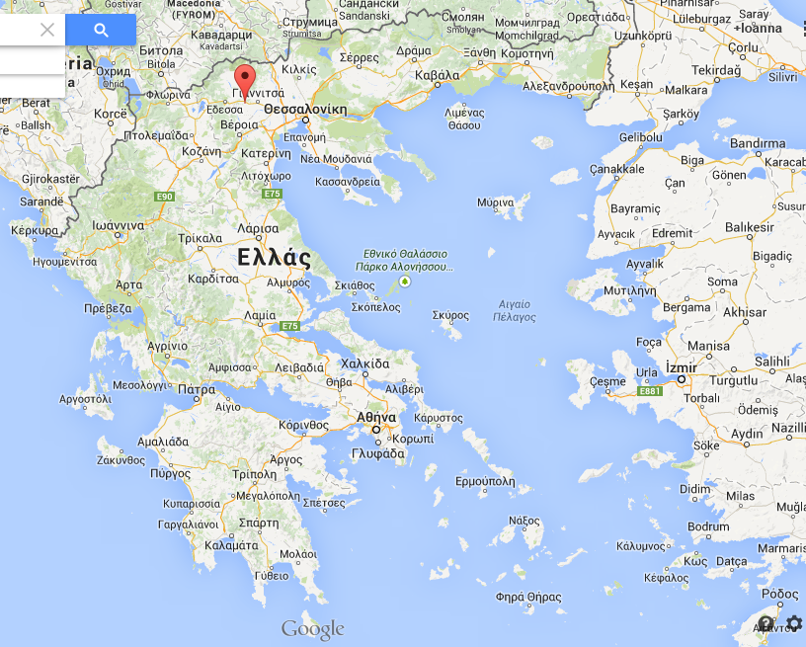

Βρίσκουμε τα Ι ι !

Slide 19
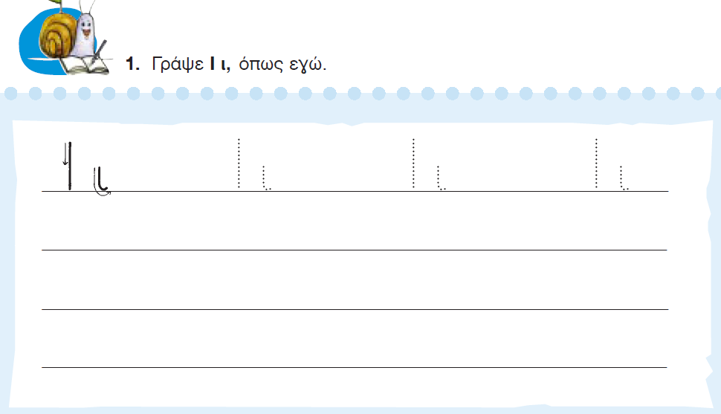

Slide 20
ιστορία
ι
στο
ρί
α
ι
σ
τ
ο
ρ
ί
α

Slide 21
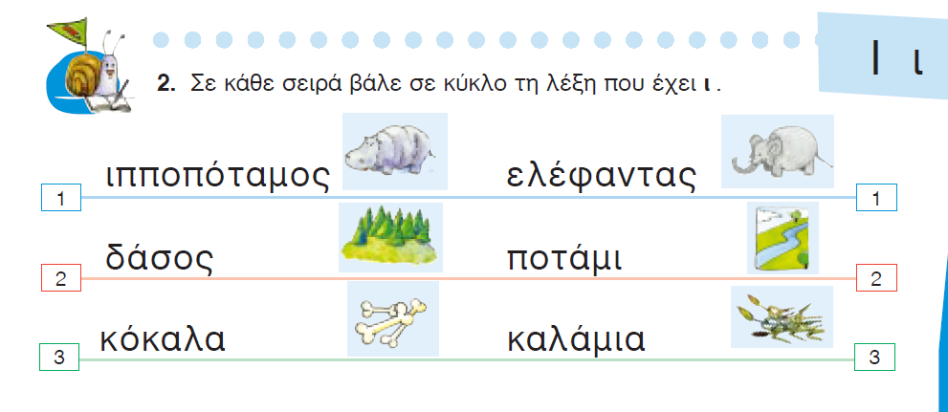

Slide 22
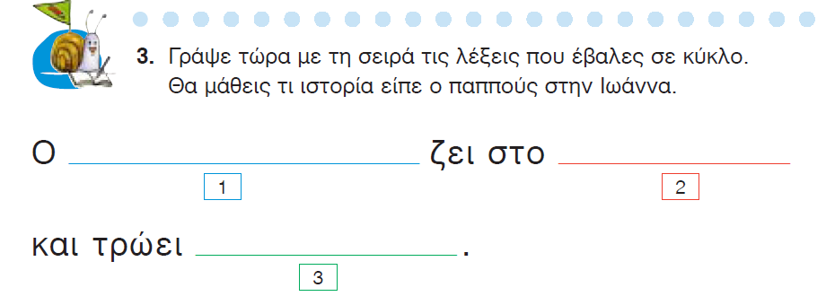
ιπποπόταμος
ποτάμι
καλάμια

Slide 23
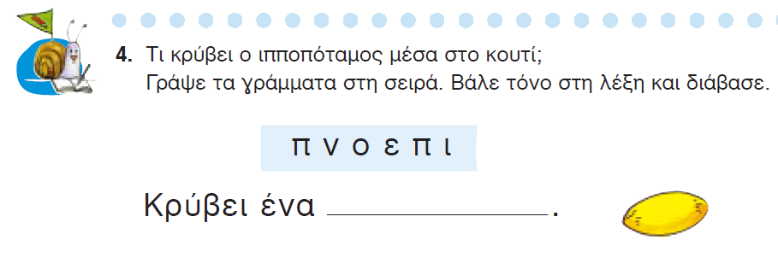
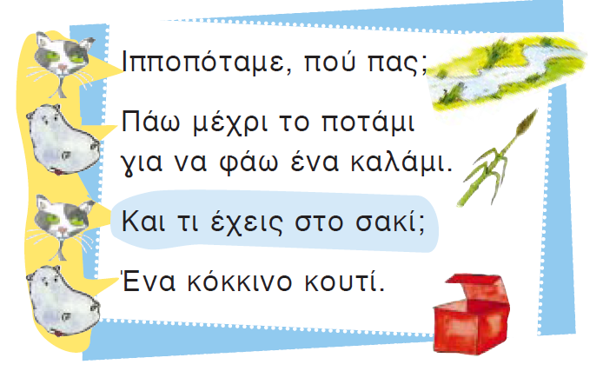
πεπόνι

Slide 24
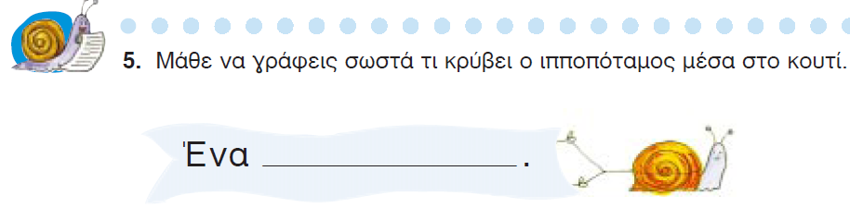
πεπόνι

Slide 25
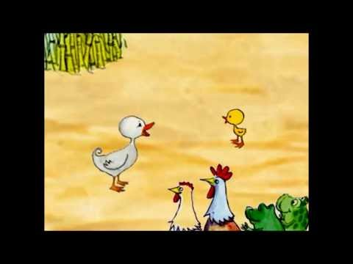
ΕΠΑΝΑΛΗΨΗ ΕΝΟΤΗΤΑΣ

Slide 26
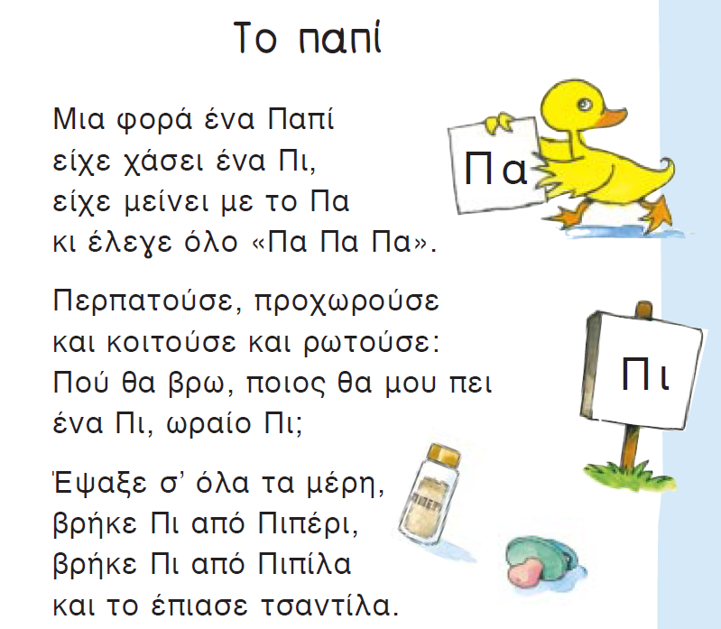
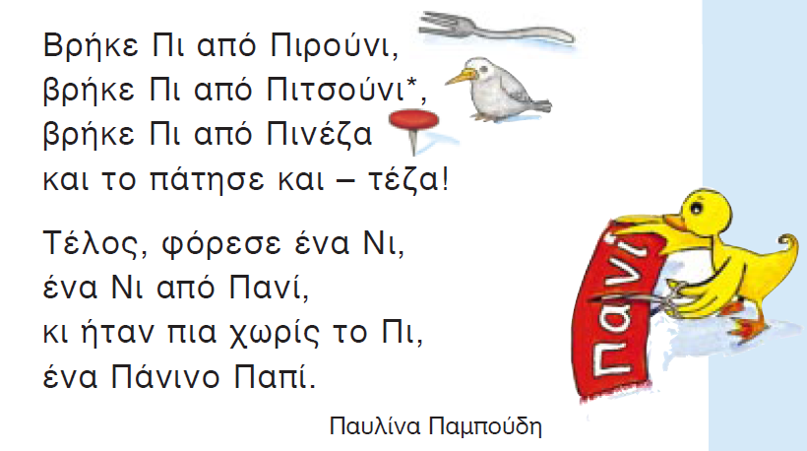

Slide 27
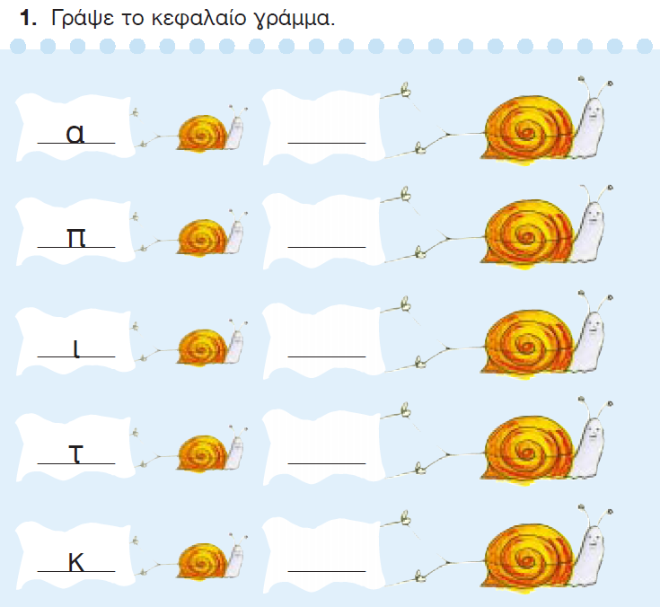
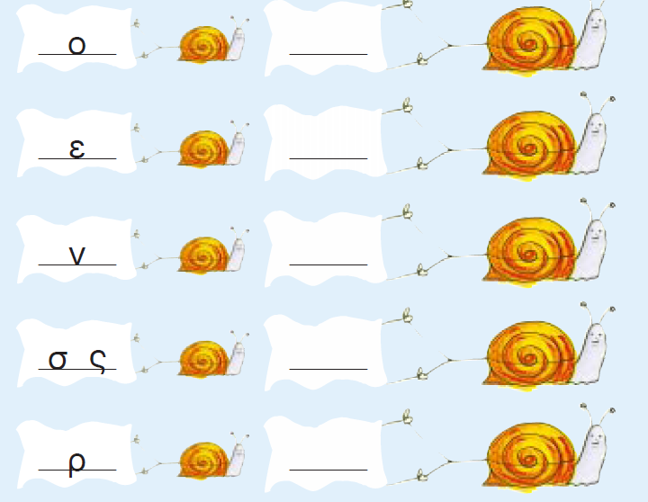
Γράφω το κεφαλαίο γράμμα.
Ο
Α
Ε
Π
Ν
Ι
Σ
Τ
Κ
Ρ

Slide 28
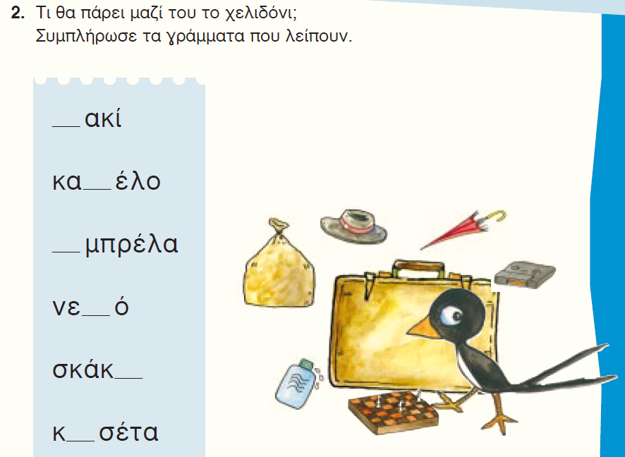
σ
π
ο
ρ
ι
α

Slide 29
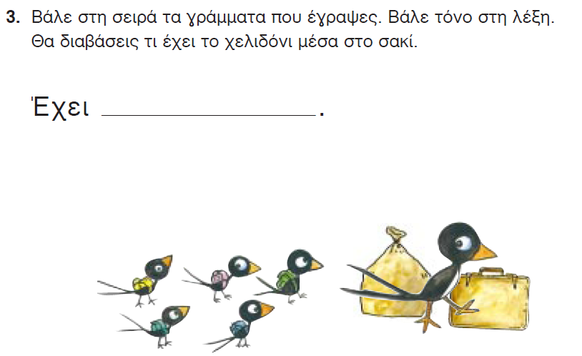
σπόρια

